Slide 1

Mathe III
Ralf Herbrich
Regression

Slide 2
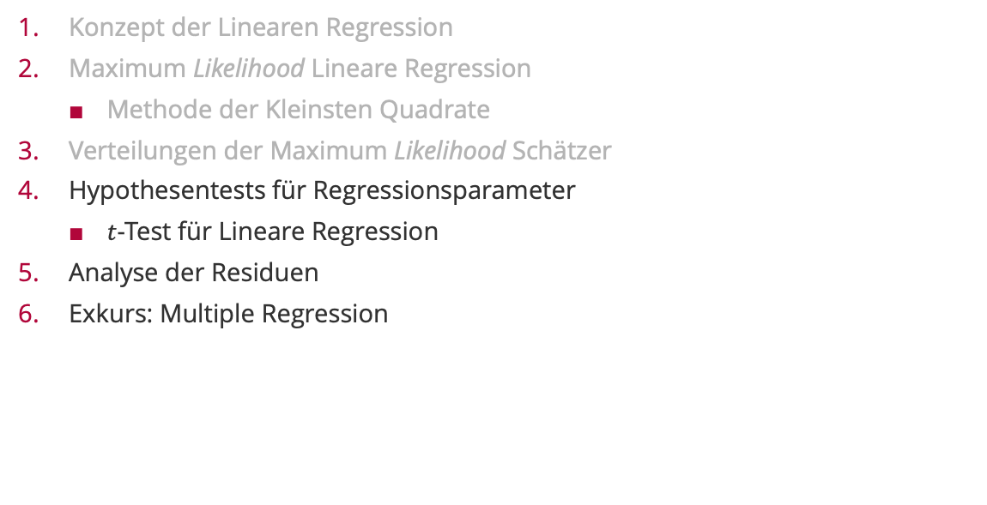
Überblick
Konzept der Linearen Regression
Maximum Likelihood Lineare Regression
  Methode der Kleinsten Quadrate
Verteilungen der Maximum Likelihood Schätzer
Hypothesentests für Regressionsparameter
  $t$-Test für Lineare Regression
Analyse der Residuen
Exkurs: Multiple Regression

Slide 3
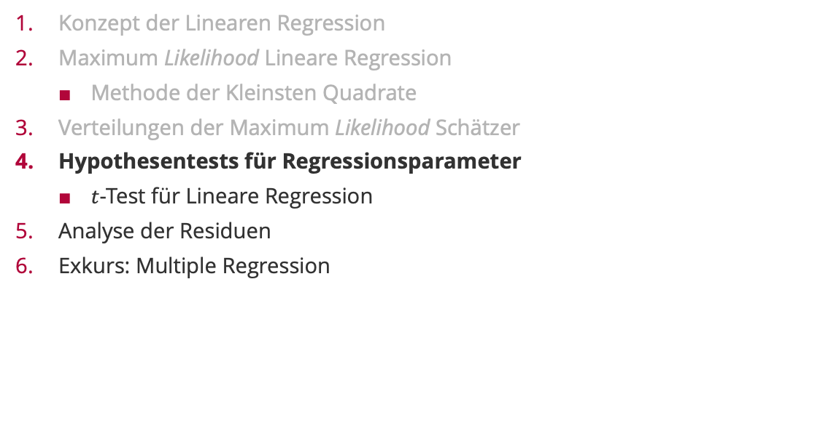
Überblick
Konzept der Linearen Regression
Maximum Likelihood Lineare Regression
  Methode der Kleinsten Quadrate
Verteilungen der Maximum Likelihood Schätzer
Hypothesentests für Regressionsparameter
  $t$-Test für Lineare Regression
Analyse der Residuen
Exkurs: Multiple Regression

Slide 4

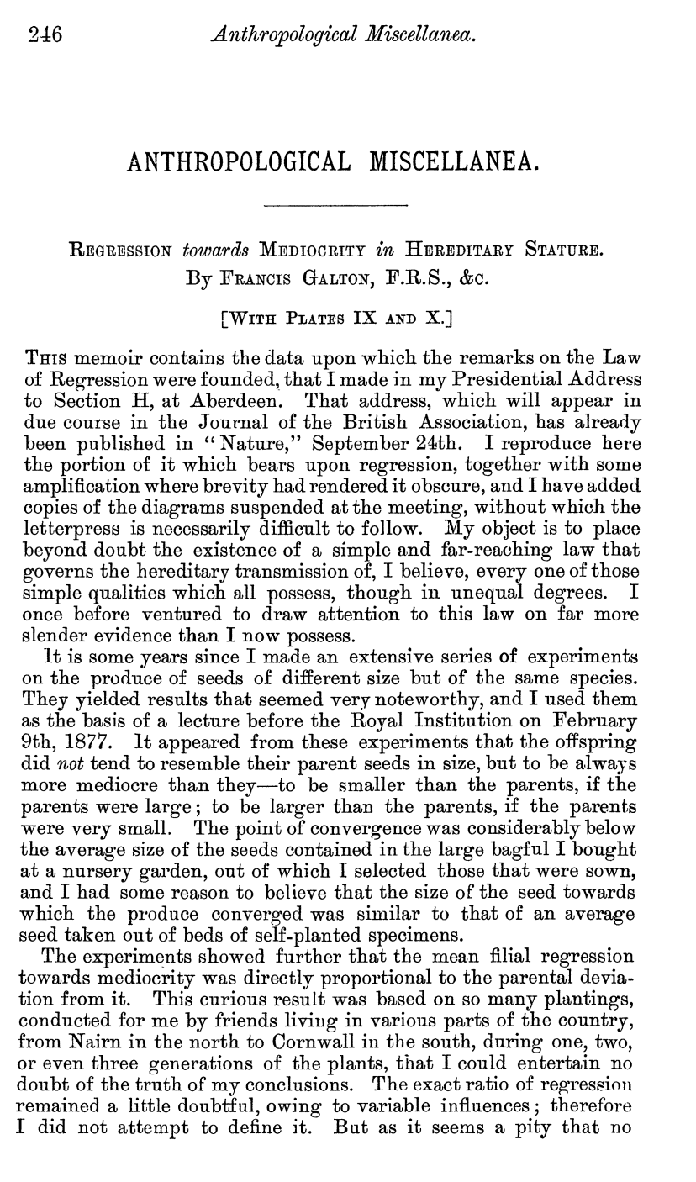
Motivation: Hypothesentests für Lineare Regression
Beispiel (Vererbung von Größen). Im Jahre 1886 untersuchte Sir Francis Galton, ob es einen genetischen Zusammenhang zwischen den Größen von Eltern und Kindern gibt. Dazu erstellte er einen Datensatz aus der Körpergröße von 930 erwachsenen Kindern und deren 205 Eltern. Karl Pearson wiederholte das Experiment mit 10 Vätern und deren erwachsenen Söhnen. Unterstützen die Daten die Hypothese, dass Kinder im Mittel kleiner sind als ihre Eltern?
Maximum Likelihood Regression:
Sir Francis Galton
(1822 – 1911)
lm(formula = y ~ x)
Coefficients:
(Intercept) x
35.9768 0.4646
Initiale Bestätigung. Aber: Wie sicher können wir uns aufgrund der Stichprobe sein?

Slide 5
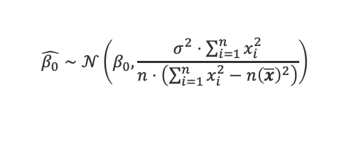
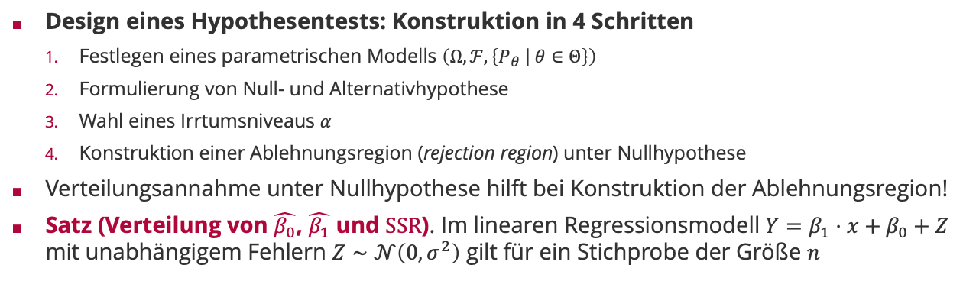

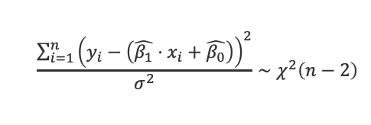
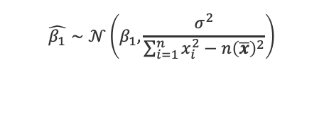
Wiederholung: Hypothesentests & Verteilungen
Design eines Hypothesentests: Konstruktion in 4 Schritten
  Festlegen eines parametrischen Modells $\left(Ω,ℱ,\left\{P_{θ} \left| \right.θ∈Θ\right\}\right)$
  Formulierung von Null- und Alternativhypothese
  Wahl eines Irrtumsniveaus $α$
  Konstruktion einer Ablehnungsregion (rejection region) unter Nullhypothese
Verteilungsannahme unter Nullhypothese hilft bei Konstruktion der Ablehnungsregion!
Satz (Verteilung von $\hat{β_{0}}$, $\hat{β_{1}}$ und $SSR$). Im linearen Regressionsmodell $Y=β_{1}⋅x+β_{0}+Z$ mit unabhängigem Fehlern $Z∼𝒩\left(0,σ^{2}\right)$ gilt für ein Stichprobe der Größe $n$
$SSR$
$$\hat{β_{0}}∼𝒩\left(β_{0},\frac{σ^{2}⋅\sum_{i=1}^{n}{x_{i}^{2}}}{n⋅\left(\sum_{i=1}^{n}{x_{i}^{2}}−n{\left(\overline{x}\right)}^{2}\right)}\right)$$
$$\hat{β_{1}}∼𝒩\left(β_{1},\frac{σ^{2}}{\sum_{i=1}^{n}{x_{i}^{2}}−n{\left(\overline{x}\right)}^{2}}\right)$$
$$\frac{\sum_{i=1}^{n}{{\left(y_{i}−\left(\hat{β_{1}}⋅x_{i}+\hat{β_{0}}\right)\right)}^{2}}}{σ^{2}}∼χ^{2}\left(n−2\right)$$

Slide 6
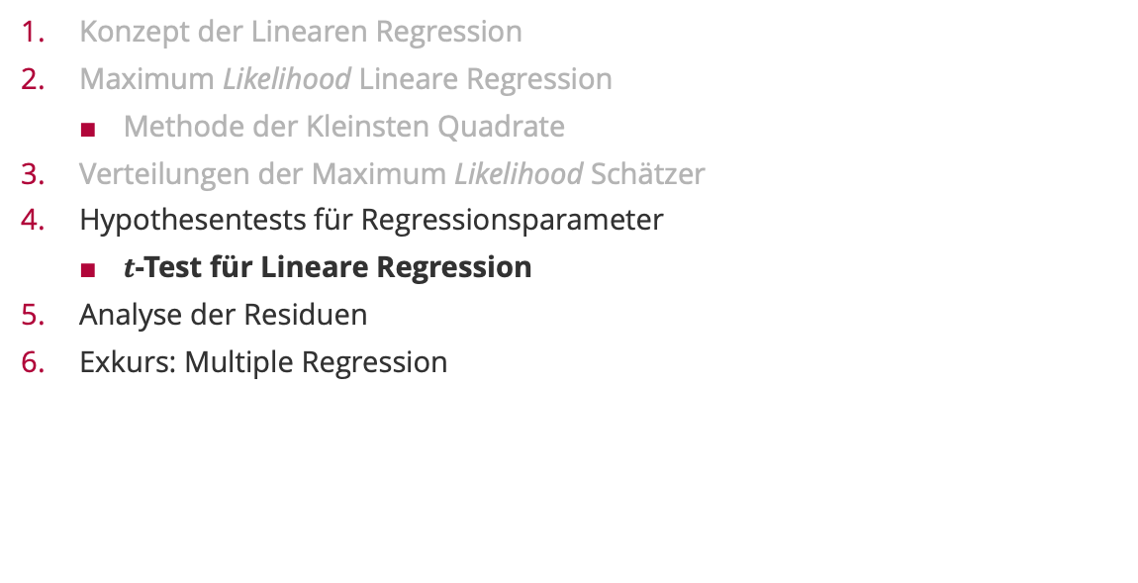
Überblick
Konzept der Linearen Regression
Maximum Likelihood Lineare Regression
  Methode der Kleinsten Quadrate
Verteilungen der Maximum Likelihood Schätzer
Hypothesentests für Regressionsparameter
  $t$-Test für Lineare Regression
Analyse der Residuen
Exkurs: Multiple Regression

Slide 7
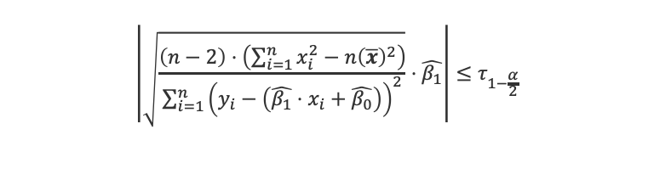
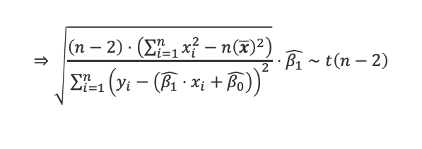


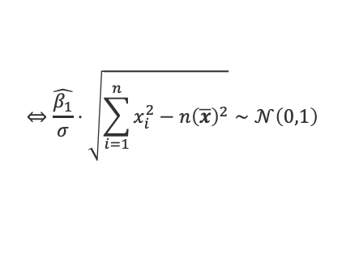
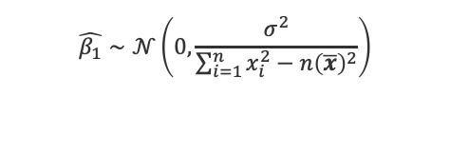
$t$-Tests mit einer Stichprobe
Daten: Ein Datensatz $\left(x,y\right)$ von $n$ Beobachtungen $\left(x_{i},y_{i}\right)∈ℝ^{2}$ und ein Regressionsmodell $Y=β_{1}⋅x+β_{0}+Z$ mit unabhängigem Fehlern $Z∼𝒩\left(0,σ^{2}\right)$ bei unbekannten Parameter $β_{0}$, $β_{1}$ und unbekannter Varianz $σ^{2}$.
Nullhypothese $H_{0}$: $β_{1}=0$
Teststatistik: Wir betrachten den MLE $\hat{β_{1}}$, und unter $H_{0}$ gilt
  Außerdem gilt
Annahmeregion:
$$⇔\frac{\hat{β_{1}}}{σ}⋅\sqrt{\sum_{i=1}^{n}{x_{i}^{2}}−n{\left(\overline{x}\right)}^{2}}∼𝒩\left(0,1\right)$$
$$\hat{β_{1}}∼𝒩\left(0,\frac{σ^{2}}{\sum_{i=1}^{n}{x_{i}^{2}}−n{\left(\overline{x}\right)}^{2}}\right)$$
$$\frac{SSR}{σ^{2}}∼χ^{2}\left(n−2\right)$$
$$⇒\sqrt{\frac{\left(n−2\right)⋅\left(\sum_{i=1}^{n}{x_{i}^{2}}−n{\left(\overline{x}\right)}^{2}\right)}{\sum_{i=1}^{n}{{\left(y_{i}−\left(\hat{β_{1}}⋅x_{i}+\hat{β_{0}}\right)\right)}^{2}}}}⋅\hat{β_{1}}∼t\left(n−2\right)$$
$$\left|\sqrt{\frac{\left(n−2\right)⋅\left(\sum_{i=1}^{n}{x_{i}^{2}}−n{\left(\overline{x}\right)}^{2}\right)}{\sum_{i=1}^{n}{{\left(y_{i}−\left(\hat{β_{1}}⋅x_{i}+\hat{β_{0}}\right)\right)}^{2}}}}⋅\hat{β_{1}}\right|≤τ_{1−\frac{α}{2}}$$

Slide 8


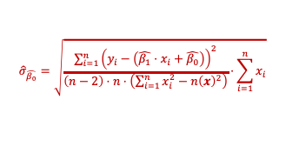
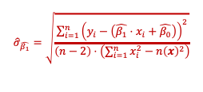





$t$-Tests mit einer Stichprobe in R
R vereinfacht den $t$-Test, indem es alle relevanten Werte für einen Hypothesentest der Regressionsparameter ausrechnet (mittels summary)!
x = c( 60, 62, 64, 65, 66, 67, 68, 70, 72, 74)
y = c(63.6, 65.2, 66, 65.5, 66.9, 67.1, 67.4, 68.3, 70.1, 70)
father_son = lm(y ~ x)
summary(father_son)
Call:
lm(formula = y ~ x)
Residuals:
Min 1Q Median 3Q Max
-0.6738 -0.2374 -0.0852 0.2835 0.6742
Coefficients:
Estimate Std. Error t value Pr(>|t|)
(Intercept) 35.97681 2.20760 16.30 2.02e-07 ***
x 0.46457 0.03298 14.08 6.27e-07 ***
---
Signif. codes: 0 ‘***’ 0.001 ‘**’ 0.01 ‘*’ 0.05 ‘.’ 0.1 ‘ ’ 1
Residual standard error: 0.4321 on 8 degrees of freedom
Kommandoaufruf von einer
Zusammenfassung einer Regressionsanalyse
Deskriptive Statistik der Residuen
$${\hat{σ}}_{\hat{β_{0}}}=\sqrt{\frac{\sum_{i=1}^{n}{{\left(y_{i}−\left(\hat{β_{1}}⋅x_{i}+\hat{β_{0}}\right)\right)}^{2}}}{\left(n−2\right)⋅n⋅\left(\sum_{i=1}^{n}{x_{i}^{2}}−n{\left(\overline{x}\right)}^{2}\right)}⋅\sum_{i=1}^{n}{x_{i}}}$$
$$\frac{\hat{β_{0}}}{{\hat{σ}}_{\hat{β_{0}}}}$$
$$\hat{β_{0}}$$
$p$-Wert für Test auf $\hat{β_{0}}=0$
$$\hat{β_{1}}$$
$p$-Wert für Test auf $\hat{β_{1}}=0$
$${\hat{σ}}_{\hat{β_{1}}}=\sqrt{\frac{\sum_{i=1}^{n}{{\left(y_{i}−\left(\hat{β_{1}}⋅x_{i}+\hat{β_{0}}\right)\right)}^{2}}}{\left(n−2\right)⋅\left(\sum_{i=1}^{n}{x_{i}^{2}}−n{\left(\overline{x}\right)}^{2}\right)}}$$
$$\frac{\hat{β_{1}}}{{\hat{σ}}_{\hat{β_{1}}}}$$

Slide 9

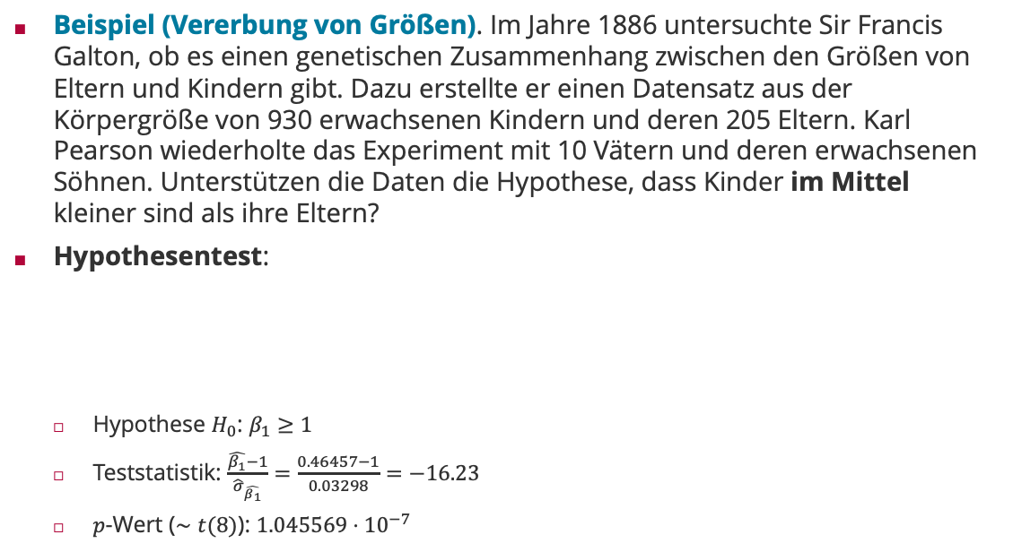

Beispiel: $t$-Test für Lineare Regression
Beispiel (Vererbung von Größen). Im Jahre 1886 untersuchte Sir Francis Galton, ob es einen genetischen Zusammenhang zwischen den Größen von Eltern und Kindern gibt. Dazu erstellte er einen Datensatz aus der Körpergröße von 930 erwachsenen Kindern und deren 205 Eltern. Karl Pearson wiederholte das Experiment mit 10 Vätern und deren erwachsenen Söhnen. Unterstützen die Daten die Hypothese, dass Kinder im Mittel kleiner sind als ihre Eltern?
Hypothesentest:
  Hypothese $H_{0}$: $β_{1}≥1$
  Teststatistik: $\frac{\hat{β_{1}}−1}{{\hat{σ}}_{\hat{β_{1}}}}=\frac{0.46457−1}{0.03298}=−16.23$
  $p$-Wert ($∼t(8)$): $1.045569⋅{10}^{−7}$
Sir Francis Galton
(1822 – 1911)
summary(father_son)
Estimate Std. Error t value
x 0.46457 0.03298 14.08
$$⇒”H_{1}”$$

Slide 10

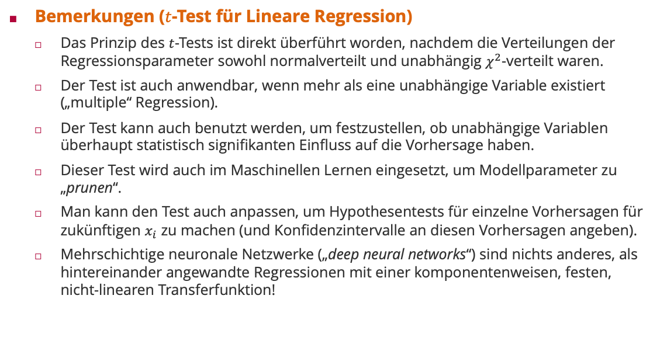
Bemerkungen: $t$-Test für Lineare Regression
Bemerkungen ($t$-Test für Lineare Regression)
  Das Prinzip des $t$-Tests ist direkt überführt worden, nachdem die Verteilungen der Regressionsparameter sowohl normalverteilt und unabhängig $χ^{2}$-verteilt waren.
  Der Test ist auch anwendbar, wenn mehr als eine unabhängige Variable existiert („multiple“ Regression).
  Der Test kann auch benutzt werden, um festzustellen, ob unabhängige Variablen überhaupt statistisch signifikanten Einfluss auf die Vorhersage haben.
  Dieser Test wird auch im Maschinellen Lernen eingesetzt, um Modellparameter zu „prunen“.
  Man kann den Test auch anpassen, um Hypothesentests für einzelne Vorhersagen für zukünftigen $x_{i}$ zu machen (und Konfidenzintervalle an diesen Vorhersagen angeben).
  Mehrschichtige neuronale Netzwerke („deep neural networks“) sind nichts anderes, als hintereinander angewandte Regressionen mit einer komponentenweisen, festen, nicht-linearen Transferfunktion!

Slide 11
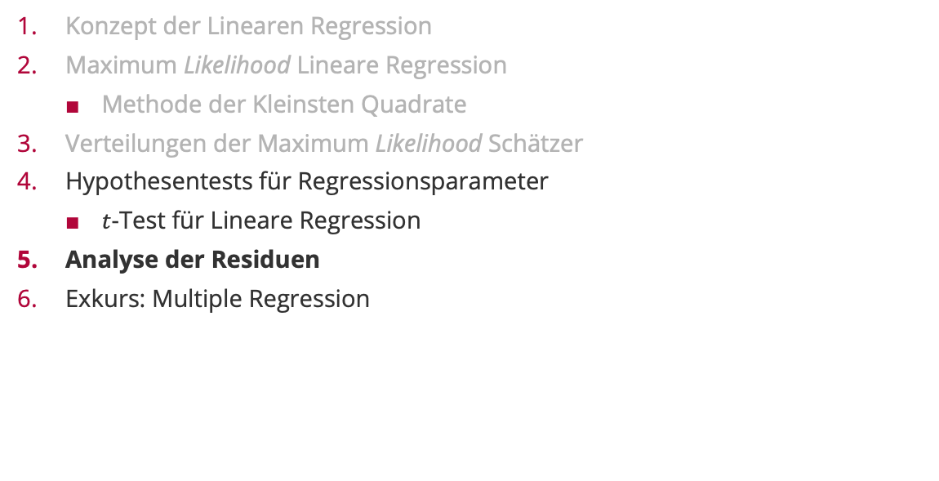
Überblick
Konzept der Linearen Regression
Maximum Likelihood Lineare Regression
  Methode der Kleinsten Quadrate
Verteilungen der Maximum Likelihood Schätzer
Hypothesentests für Regressionsparameter
  $t$-Test für Lineare Regression
Analyse der Residuen
Exkurs: Multiple Regression

Slide 12
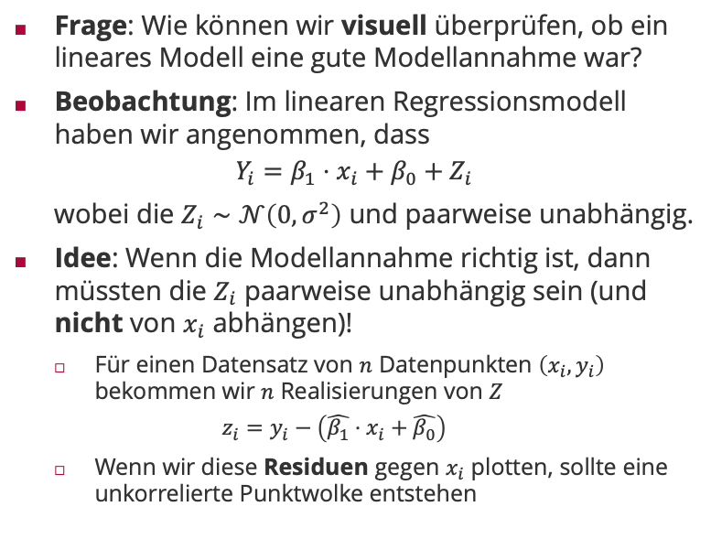
Gütetests für Modelle mit Linearer Regression
Frage: Wie können wir visuell überprüfen, ob ein lineares Modell eine gute Modellannahme war?
Beobachtung: Im linearen Regressionsmodell haben wir angenommen, dass
$$Y_{i}=β_{1}⋅x_{i}+β_{0}+Z_{i}$$
  wobei die $Z_{i}∼𝒩\left(0,σ^{2}\right)$ und paarweise unabhängig.
Idee: Wenn die Modellannahme richtig ist, dann müssten die $Z_{i}$ paarweise unabhängig sein (und nicht von $x_{i}$ abhängen)!
  Für einen Datensatz von $n$ Datenpunkten $\left(x_{i},y_{i}\right)$ bekommen wir $n$ Realisierungen von $Z$
  $$z_{i}=y_{i}−\left(\hat{β_{1}}⋅x_{i}+\hat{β_{0}}\right)$$
  Wenn wir diese Residuen gegen $x_{i}$ plotten, sollte eine unkorrelierte Punktwolke entstehen

Slide 13




Transformation von unabhängigen Variablen
Wenn die Analyse der Residuen vermuten lässt, dass nichtlineare Zusammenhänge bestehen, wie z.B.
$$Y_{i}=β_{1}⋅x_{i}^{p}+β_{0}+Z_{i}$$
  dann können wir eine Regression mit den transformierten unabhängigen Variablen
  $${\tilde{x}}_{i}=x_{i}^{p}$$
  versuchen und erhalten unter Umständen ein besseres Modell!
$$Y_{i}=β_{1}⋅x_{i}+β_{0}+Z_{i}$$
$$Y_{i}=β_{1}⋅{\tilde{x}}_{i}+β_{0}+Z_{i}$$
$$y_{i}−\left(\hat{β_{1}}⋅{\tilde{x}}_{i}+\hat{β_{0}}\right)$$

Slide 14




Transformation von abhängigen Variablen
Wenn die Analyse der Residuen vermuten lässt, dass
$$Y_{i}=c⋅\exp\left(β_{1}⋅x_{i}\right)+Z_{i}$$
  dann können wir eine Regression mit den transformierten abhängigen Variablen
  $${\tilde{y}}_{i}=\log\left(y_{i}\right)$$
  versuchen und erhalten unter Umständen ein besseres Modell!
$$Y_{i}=c⋅\exp\left(β_{1}⋅x_{i}\right)+Z_{i}$$
$${\tilde{Y}}_{i}=β_{1}⋅x_{i}+β_{0}+Z_{i}$$
$${\tilde{y}}_{i}−\left(β_{1}⋅x_{i}+β_{0}\right)$$

Slide 15
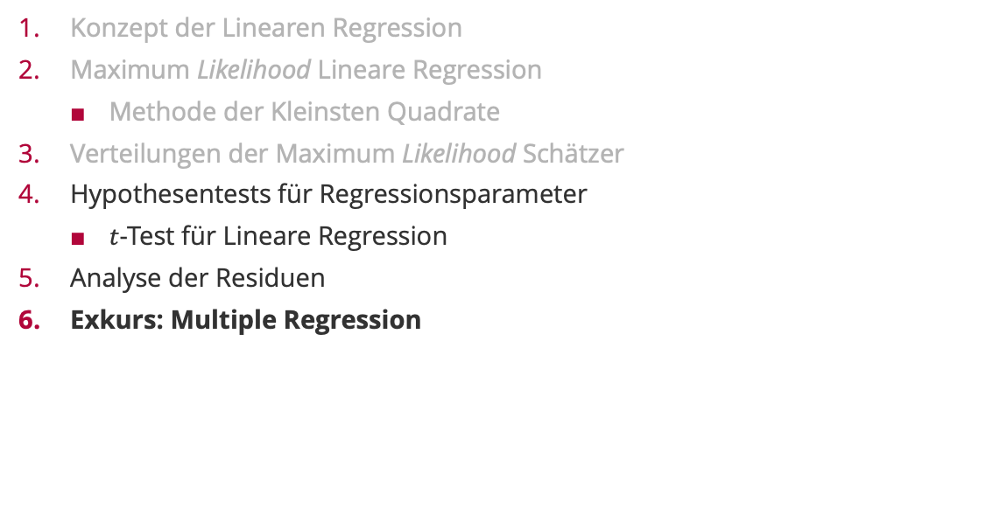
Überblick
Konzept der Linearen Regression
Maximum Likelihood Lineare Regression
  Methode der Kleinsten Quadrate
Verteilungen der Maximum Likelihood Schätzer
Hypothesentests für Regressionsparameter
  $t$-Test für Lineare Regression
Analyse der Residuen
Exkurs: Multiple Regression

Slide 16
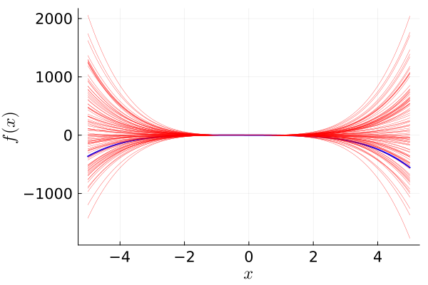
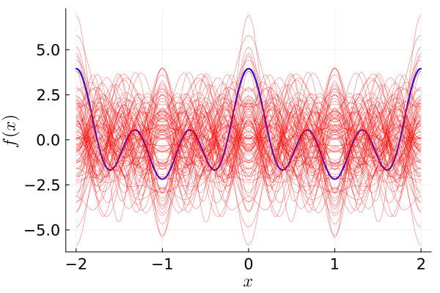
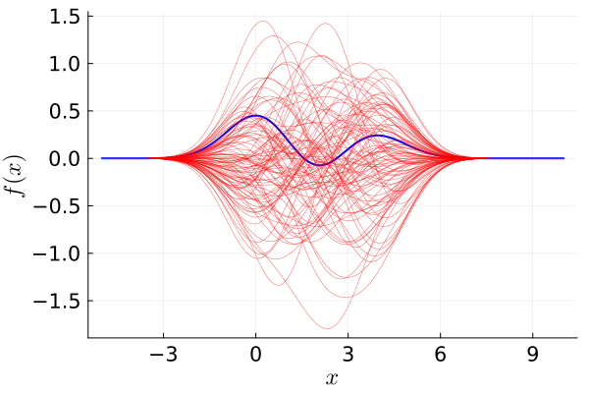
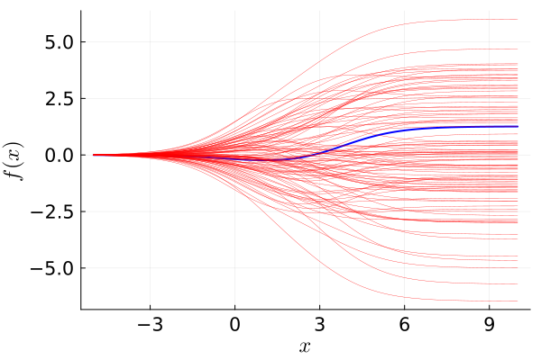

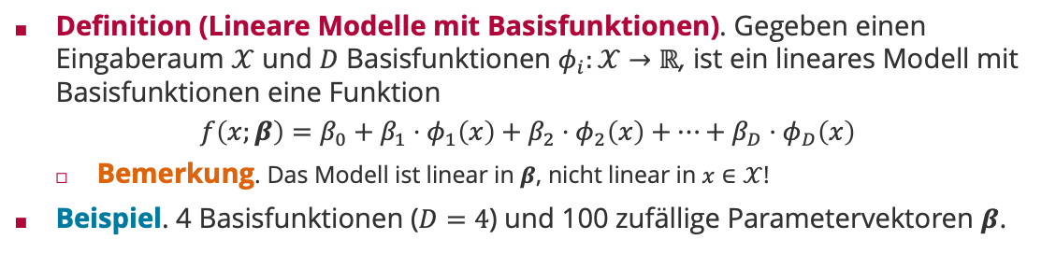
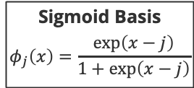


Exkurs: Lineare Modelle mit Basisfunktionen
Definition (Lineare Modelle mit Basisfunktionen). Gegeben einen Eingaberaum $𝒳$ und $D$ Basisfunktionen $φ_{i}:𝒳→ℝ$, ist ein lineares Modell mit Basisfunktionen eine Funktion
$$f\left(x;β\right)=β_{0}+β_{1}⋅φ_{1}\left(x\right)+β_{2}⋅φ_{2}\left(x\right)+⋯+β_{D}⋅φ_{D}\left(x\right)$$
  Bemerkung. Das Modell ist linear in $β$, nicht linear in $x∈𝒳$!
Beispiel. 4 Basisfunktionen ($D=4$) und 100 zufällige Parametervektoren $β$.
Sigmoid Basis
$$φ_{j}\left(x\right)=\frac{exp\left(x−j\right)}{1+\exp\left(x−j\right)}$$
Polynomial Basis
$$φ_{j}\left(x\right)=x^{j}$$
Fourier Basis
$$φ_{j}\left(x\right)=\cos\left(πj⋅x\right)$$
Gaussian Basis
$$φ_{j}\left(x\right)=𝒩\left(x;j,1\right)$$

Slide 17

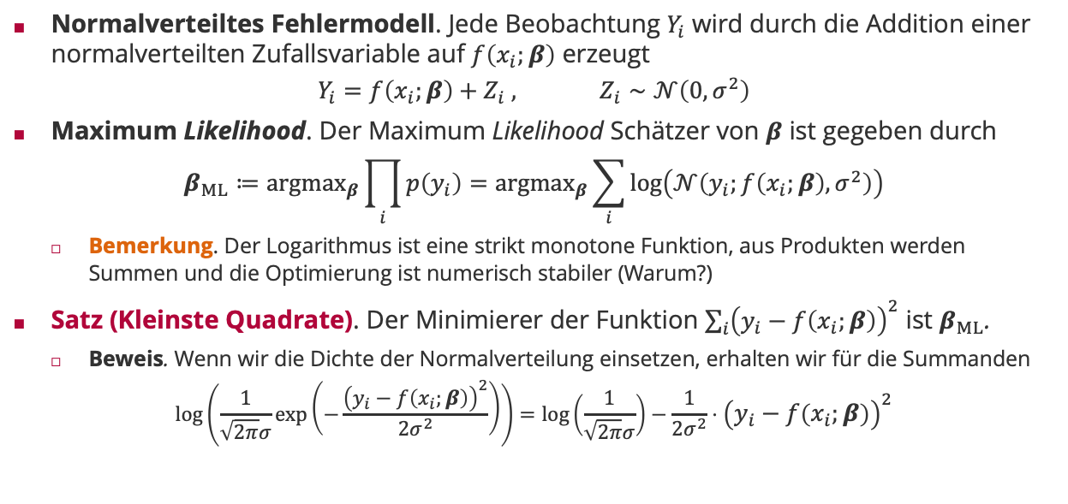
Exkurs: Maximum Likelihood und Kleinste Quadrate
Normalverteiltes Fehlermodell. Jede Beobachtung $Y_{i}$ wird durch die Addition einer normalverteilten Zufallsvariable auf $f\left(x_{i};β\right)$ erzeugt
$$Y_{i}=f\left(x_{i};β\right)+Z_{i} , Z_{i}∼𝒩\left(0,σ^{2}\right)$$
Maximum Likelihood. Der Maximum Likelihood Schätzer von $β$ ist gegeben durch
$$β_{ML}≔{argmax}_{β}\prod_{i}{p\left(y_{i}\right)}={argmax}_{β}\sum_{i}{\log\left(𝒩\left(y_{i};f\left(x_{i};β\right),σ^{2}\right)\right)}$$
  Bemerkung. Der Logarithmus ist eine strikt monotone Funktion, aus Produkten werden Summen und die Optimierung ist numerisch stabiler (Warum?)
Satz (Kleinste Quadrate). Der Minimierer der Funktion ${\sum_{i}{\left(y_{i}−f\left(x_{i};β\right)\right)}}^{2}$ ist $β_{ML}$.
  Beweis. Wenn wir die Dichte der Normalverteilung einsetzen, erhalten wir für die Summanden
$$log\left(\frac{1}{\sqrt{2π}σ}\exp\left(−\frac{{\left(y_{i}−f\left(x_{i};β\right)\right)}^{2}}{2σ^{2}}\right)\right)=log\left(\frac{1}{\sqrt{2π}σ}\right)−\frac{1}{2σ^{2}}⋅{\left(y_{i}−f\left(x_{i};β\right)\right)}^{2}$$
Der einzige Teil der von $β$ abhängt

Slide 18
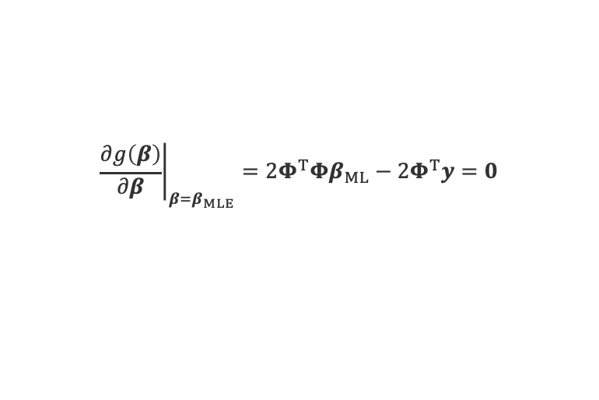
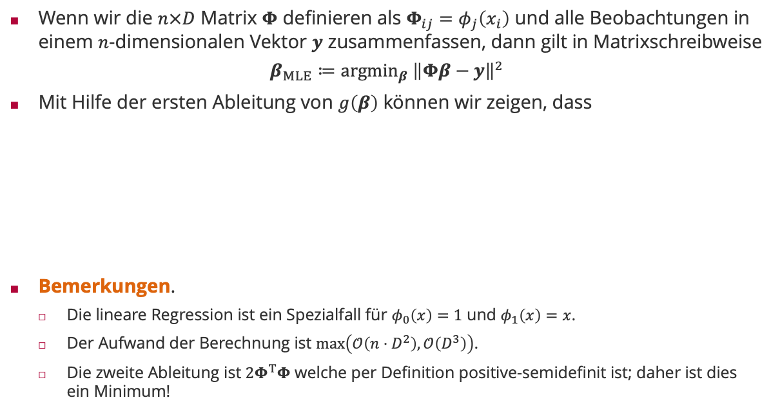



Exkurs: Multiple Regression
Wenn wir die $n×D$ Matrix $Φ$ definieren als $Φ_{ij}=φ_{j}\left(x_{i}\right)$ und alle Beobachtungen in einem $n$-dimensionalen Vektor $y$ zusammenfassen, dann gilt in Matrixschreibweise
$$β_{MLE}≔{argmin}_{β} {\left\|Φβ−y\right\|}^{2}$$
Mit Hilfe der ersten Ableitung von $g\left(β\right)$ können wir zeigen, dass
Bemerkungen.
  Die lineare Regression ist ein Spezialfall für $φ_{0}\left(x\right)=1$ und $φ_{1}\left(x\right)=x$.
  Der Aufwand der Berechnung ist $\max\left(𝒪\left({n⋅D}^{2}\right),𝒪\left(D^{3}\right)\right)$.
  Die zweite Ableitung ist ${2Φ}^{T}Φ$ welche per Definition positive-semidefinit ist; daher ist dies ein Minimum!
$$=β^{T}Φ^{T}Φβ−2y^{T}Φβ+y^{T}y=g\left(β\right)$$
$${\left.\frac{∂g\left(β\right)}{∂β}\right|}_{β=β_{MLE}}=2Φ^{T}Φβ_{ML}−2Φ^{T}y=0$$
$$\left(Φ^{T}Φ\right)β_{MLE}=Φ^{T}y$$
$$β_{MLE}={{\left(Φ^{T}Φ\right)}^{−1}Φ}^{T}y$$

Slide 19

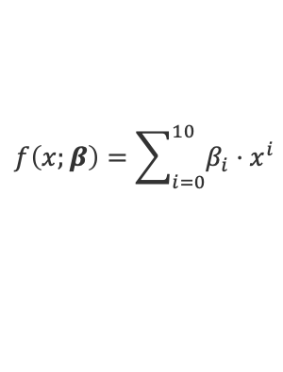
Multiple Regression: Polynomielle Basisfunktionen
$$f\left(x;β\right)=β_{1}x+β_{2}x^{2}$$
$f\left(x;\text{β}\right)=β_{0}+β_{1}x+β_{2}x^{2}+β_{3}x^{3}$ $+β_{4}x^{4}+β_{5}x^{5}$ $+β_{6}x^{6}$
$$f\left(x;β\right)=\sum_{i=0}^{10}{β_{i}⋅x^{i}}$$

Slide 20
Viel Spaß bis zur nächsten Vorlesung!

